Slide 1

Rostliny v létě - byliny
Registrační číslo projektu: CZ.1.07/1.1.38/02.0025
Název projektu: Modernizace výuky na ZŠ Slušovice, Fryšták, Kašava a Velehrad
Tento projekt je spolufinancován z Evropského sociálního fondu a státního rozpočtu České republiky.
Pří_046_Rozmanitost v přírodě_Rostliny v létě – byliny
Autor: Mgr. Emilie Elšíková
Škola: Základní škola Slušovice, okres Zlín, příspěvková organizace

Slide 2
Anotace:
Digitální učební materiál je určen pro upevňování a rozšiřování vědomostí daného učiva.
Je určen pro předmět přírodověda a ročník čtvrtý.
Tento materiál vznikl ze zápisů autora jako doplňující materiál k učebnici: Mgr. Věra Štiková, Přírodověda 4. Brno: NOVÁ ŠKOLA, s.r.o., 2003. ISBN 80-7289-052-2.

Slide 3

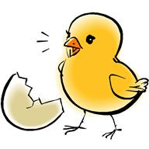


Ahoj,
Znáte básničku „Kuřátko a obilí“?
Tak jak se kuřátko setkalo
s jednotlivými druhy obilí, i my se
s nimi seznámíme.

Slide 4
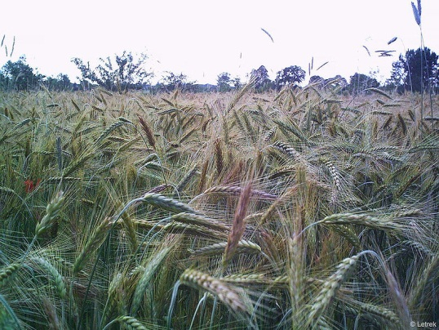
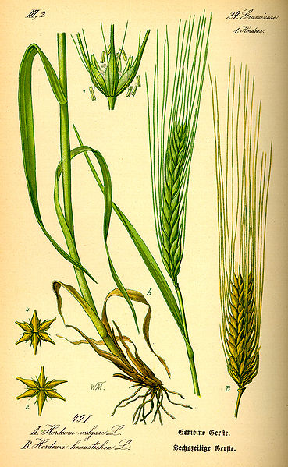
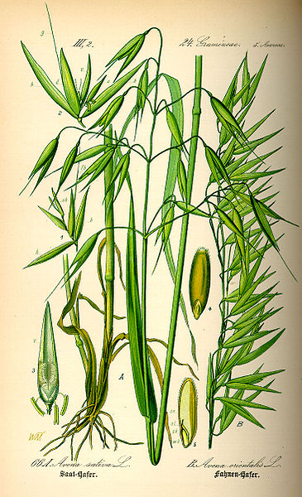
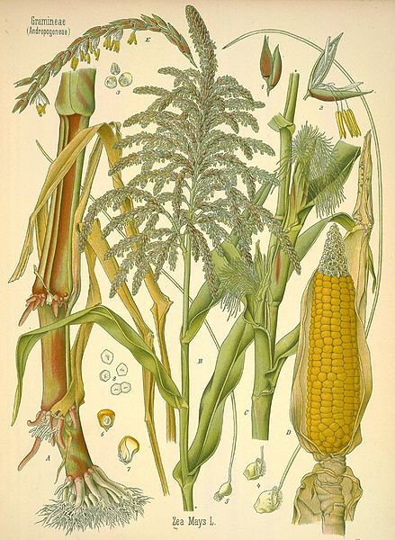
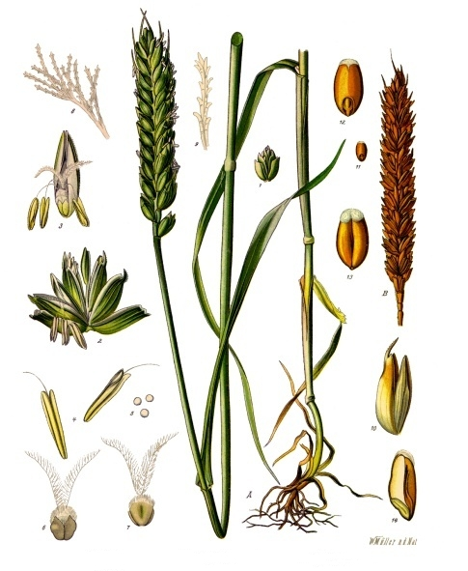
Ahoj,
Dovedli byste kuřátku poradit,
které obiloviny na poli rostou?
pšenice
žito
ječmen
oves
kukuřice
Řešení-postupné kliknutí.

Slide 5
Ahoj,
Obiloviny mají určité znaky.
Prohlédněte si obrázek
kukuřice.
kukuřice
stéblo duté
s kolénky
kořeny svazčité
Řešení-postupné kliknutí.

Slide 6
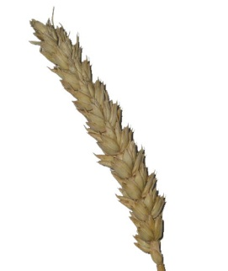
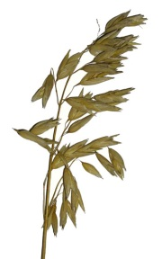
květenství = klas
květenství = lata
Žito seté
Oves setý
ječmen obecný
květy – drobné, uspořádané
v květenství
opyluje vítr
plody – obilky – využívány lidmi
z obilek = zrní
zbylá stébla = sláma
obilí jsou rostliny jednoleté
pšenice obecná
Řešení-postupné kliknutí.

Slide 7


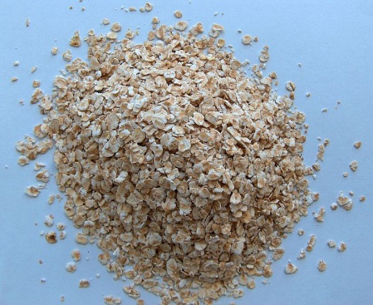
Ahoj,
Ahoj,
Vzpomínáte si, ve které
písni se zpívá o ovsu?
Kuřátko přišlo nejdříve
na pole, kde rostl oves.
Já mám koně, vrané koně.
Zazpívejte si ji.
Já mám koně, vraný koně,
to jsou koně mí.
Já mám koně, vraný koně,
to jsou koně mí.
Když já jim dám oovsa,
oni skáčou hoopsa.
Já má koně, vraný koně,
to jsou koně mí.
Ovesné vločky
Řešení-postupné kliknutí.

Slide 8
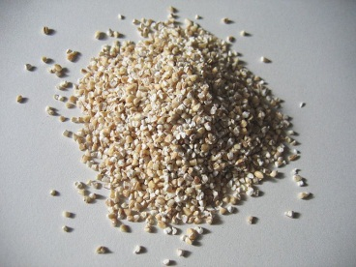
Ahoj,
Podle veršované pohádky
poslalo ovesné pole
kuřátko za ječmenem.
dlouhé osiny
výroba sladu – v pivovaru
se používá k výrobě piva
kroupy – dává se do jelit
Řešení-postupné kliknutí.

Slide 9





Ahoj,
Ječmen ale nevěděl, jak
se kuřátko dostane domů.
A tak jej poslal za pšenicí.
klas bez nápadných vousků
vyšlechtěná lidmi
nejnáročnější obilovina na pěstování, musí mít
dobrou půdu v nížinách
bílá mouka – hladká, hrubá, polohrubá; krupice;
těstoviny
obsahuje lepek
Řešení-postupné kliknutí.

Slide 10
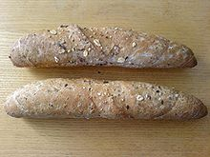
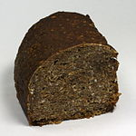
Ahoj,
Ale ani ječmen kuřeti
nepomohl. Proto šlo
na žitné pole.
tvar zrna je protáhlejší
výroba tmavé mouky, chlebové mouky
zpracovává se na kávoviny
Řešení-postupné kliknutí.

Slide 11
Ahoj,
Víte, jak to dopadlo?
Jako každá pohádka –
dobře. Vítr kuřeti napověděl.
Stálo přímo za stodolou,
kde byla jeho maminka.

Slide 12
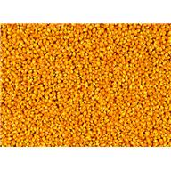
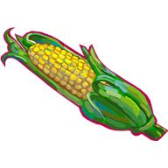
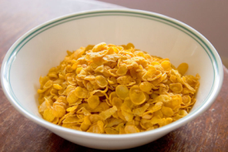
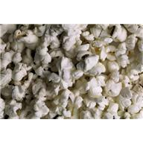
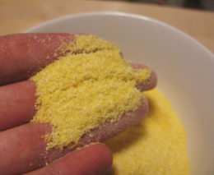
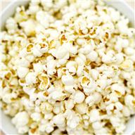
Ahoj,
Z obilovin nám ještě
zůstává kukuřice.
Některé výrobky z ní
určitě poznáte.
škrob (Maizena) – používá se
k pečení drobného pečiva i masa
kukuřičná mouka
krupice
kukuřičné vločky cornflakes
popcorn
Řešení-postupné kliknutí.

Slide 13
Ahoj,
Co jste si zapamatovali? Křížovka vás prověří.

Slide 14

KŘÍŽOVKA
1. Jak jsou opylovány obilniny?
V Ě T R E M
2. Z kterého obilí se vyrábějí vločky?
O V E S
3. Jak se nazývá květenství žita, pšenice, ječmene?
K L A S
4. Z kterého obilí se vyrábí slad na výrobu piva?
J E Č M E N
5. Z které mouky se peče tmavý chléb?
Ž I T N É
6. Který druh pšeničné mouky znáš?
H L A D K O U
7. Kterou obilninou se krmí koně?
O V S E M
8. Jak se nazývá stonek obilnin?
S T É B L O
9. Z které obilniny se vyrábí popcorn?
K U K U Ř I C E
10. Z kterého obilí se dělá krupice?
P Š E N I C E
Na konec kliknout na řešení – smajlík.

Slide 15
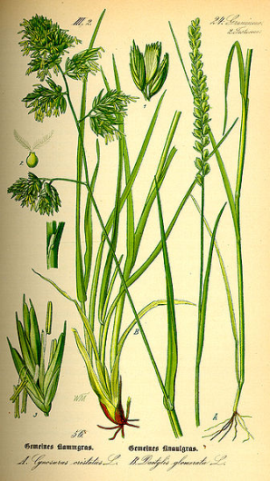
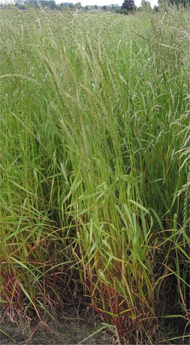
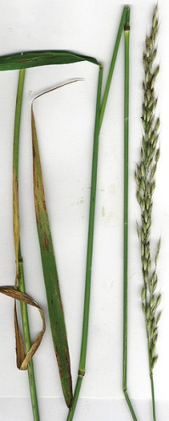
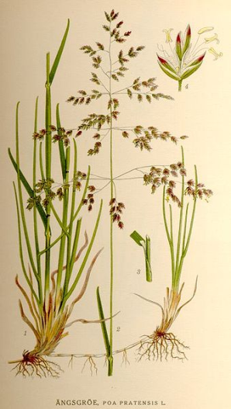
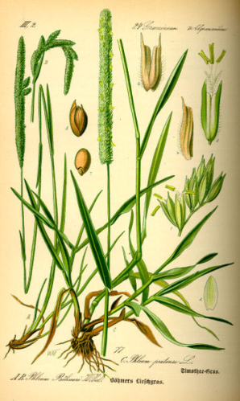
Ahoj,
Na tý louce zelený,
pasou se tam jeleni.
Podívej se,
jaké trávy na lukách
rostou.
Srha
říznačka
Jílek
vytrvalý
kořeny svazčité
stonek – stéblo s kolénky
listy – v trsu od kořene,
na stéble, bez řapíku
květy drobné – opyluje vítr
květenství – klas nebo lata
plodem je obilka
Ovsík
vyvýšený
Lipnice
luční
Bojínek
luční
Řešení-postupné kliknutí.

Slide 16
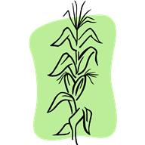
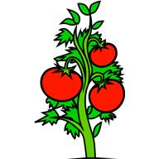
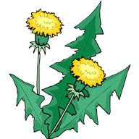
Ahoj,
Na louce rostou květiny,
kterým se říká
kvetoucí byliny.
Víte, jaký je rozdíl mezi
dřevinou a bylinou?
byliny mají nedřevnatý stonek
liší se druhem stonků:
stéblo – dutý stonek s kolénky, z kterých
vyrůstají listy(obilniny, traviny)
lodyha – stonek, na kterém vyrůstají listy (rajče, kopretina)
stvol – stonek bez listů(pampeliška, jitrocel, petrklíč,…)
Řešení-postupné kliknutí.

Slide 17
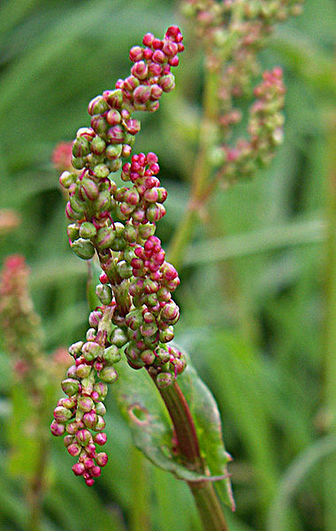
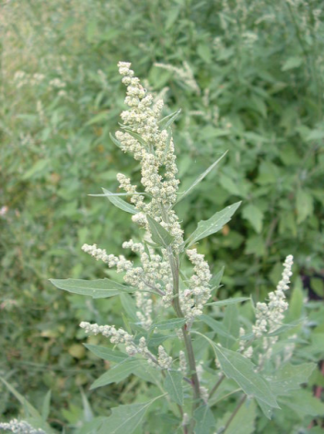
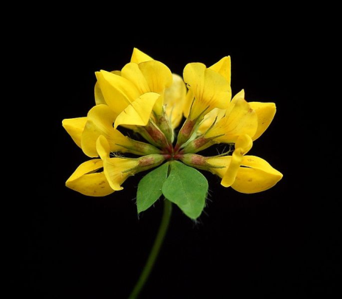

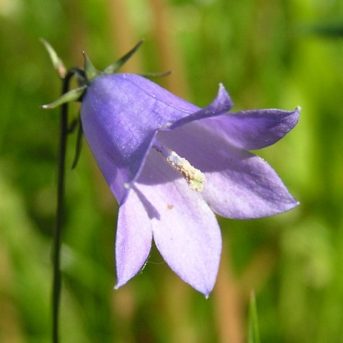
Ahoj,
Poznáte některé
kvetoucí byliny?
šťovík
merlík
štírovník růžkatý
kopretina bílá
zvonek
Řešení-postupné kliknutí.

Slide 18
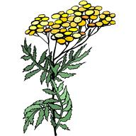
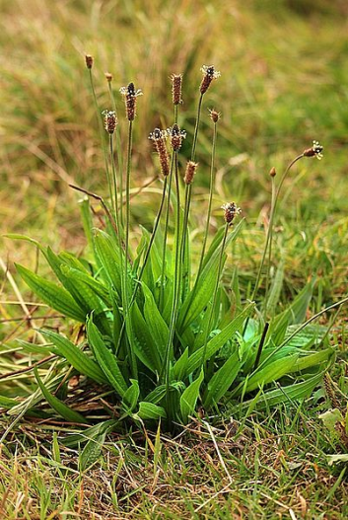
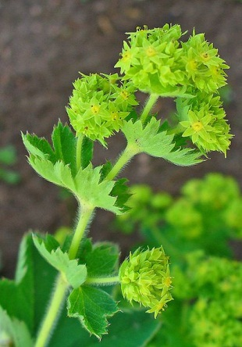
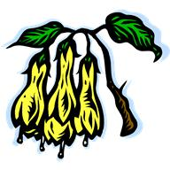
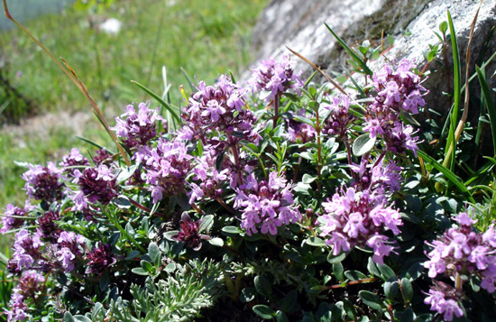
Ahoj,
Když jsme nemocní,
pijeme bylinkový čaj.
Některé byliny mají
léčivé účinky. Proto jim
říkáme léčivé byliny.
Řebříček obecný
Jitrocel kopinatý
Kontryhelobecný
Kostival lékařský
Mateřídouška obecná
Řešení se zobrazí při kliknutí na obrázek.

Slide 19
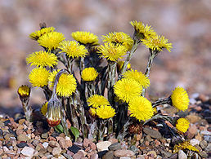
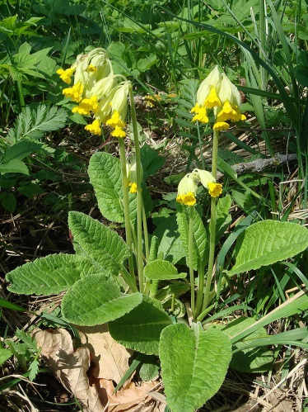
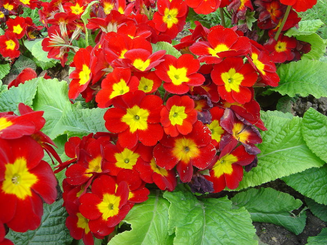
Nejznámější léčivky
roste na vlhkých místech, polích, u vody, na loukách,
na březích potoků
listy začínají růst až po odkvětu
má dezinfekční a protizánětlivé účinky
používá se při zánětech horních cest dýchacích
podběl lékařský
zařazena mezi ohrožené
na loukách, pastvinách
podle slovanských pověstí představuje klíč,
kterým svatý Petr otevírá jaro
používá se při onemocnění a zánětech
horních cest dýchacích
vlasové koupele, džemy, čajové směsi, sirupy,
saláty, aranžování
prvosenka jarní
Řešení-postupné kliknutí.

Slide 20
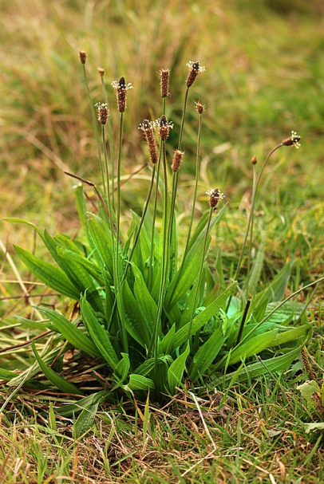
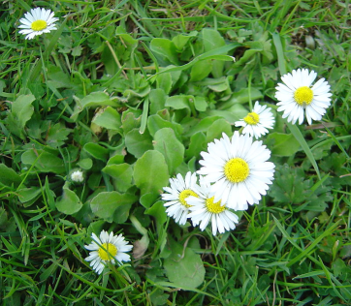
smetanka = teče bílé mléko
jasně žlutý květ, dutý stvol
příbuzná salátu zahradnímu (brzy zjara velmi chutná)
na loukách, zahradách, u cest
v době květu hořkne – mají rádi zvířata
květy – pamp. med, limonáda
vhodná pro diabetiky
pampeliška lékařská
na polích, u cest, na loukách, pastvinách
proti kašli, má protizánětlivé účinky, na opary
čajové směsi
čerstvá šťáva z listů se používá na menší rány, ekzémy,
spáleniny
poskytuje včelám kvalitní pyl
travní společenstva, dostatek slunce
při onemocnění dýchacích cest
do koupele, odvar na obklady na hojící se rány
do jarních salátů
říká se jí chudobka
jitrocel kopinatý
sedmikráska
Řešení-postupné kliknutí.

Slide 21
Patří na louku?
zvonek
ANO
NE
srha
ANO
NE
borůvka
ANO
NE
leknín
ANO
NE
cibule
ANO
NE
bojínek
ANO
NE
lipnice
ANO
NE
jílek
ANO
NE
růže
ANO
NE
pšenice
ANO
NE
ostružina
ANO
NE
kopretina
ANO
NE
ovsík
ANO
NE
kapradí
ANO
NE
žito
ANO
NE
šťovík
ANO
NE

Slide 22
Zdroje
Anime Boy clip art. Www.Clker.com [online]. 2007 [cit. 2013-01-20]. Dostupné z: http://www.clker.com/clipart-15359.html
Soubor:Secale cereale.jpg. In: Wikipedia: the free encyclopedia [online]. San Francisco (CA): Wikimedia Foundation, 2001- [cit. 2013-01-22]. Dostupné z: http://cs.wikipedia.org/wiki/Soubor:Secale_cereale.jpg
Http://cs.wikipedia.org/wiki/Soubor:Illustration_Hordeum_vulgare1.jpg. In: Wikipedia: the free encyclopedia [online]. San Francisco (CA): Wikimedia Foundation, 2001- [cit. 2013-01-22]. Dostupné z: http://cs.wikipedia.org/wiki/Soubor:Illustration_Hordeum_vulgare1.jpg
Soubor:Illustration Avena sativa0.jpg. In: Wikipedia: the free encyclopedia [online]. San Francisco (CA): Wikimedia Foundation, 2001- [cit. 2013-01-22]. Dostupné z: http://cs.wikipedia.org/wiki/Soubor:Illustration_Avena_sativa0.jpg
Soubor:Illustration Avena sativa0.jpg. In: Wikipedia: the free encyclopedia [online]. San Francisco (CA): Wikimedia Foundation, 2001- [cit. 2013-01-22]. Dostupné z: http://cs.wikipedia.org/wiki/Soubor:Illustration_Avena_sativa0.jpg
Soubor:Haferflocken.jpg. In: Wikipedia: the free encyclopedia [online]. San Francisco (CA): Wikimedia Foundation, 2001- [cit. 2013-01-22]. Dostupné z: http://cs.wikipedia.org/wiki/Soubor:Haferflocken.jpg
Soubor:Haferflocken.jpg. In: Wikipedia: the free encyclopedia [online]. San Francisco (CA): Wikimedia Foundation, 2001- [cit. 2013-01-22]. Dostupné z: http://cs.wikipedia.org/wiki/Soubor:Haferflocken.jpg
Soubor:Triticum aestivum - Köhler–s Medizinal-Pflanzen-274.jpg. In: Wikipedia: the free encyclopedia [online]. San Francisco (CA): Wikimedia Foundation, 2001- [cit. 2013-01-22]. Dostupné z: http://cs.wikipedia.org/wiki/Soubor:Triticum_aestivum_-_K%C3%B6hler%E2%80%93s_Medizinal-Pflanzen-274.jpg
Soubor:Kasza jeczmienna 02.jpg. In: Wikipedia: the free encyclopedia [online]. San Francisco (CA): Wikimedia Foundation, 2001- [cit. 2013-01-22]. Dostupné z: http://cs.wikipedia.org/wiki/Soubor:Kasza_jeczmienna_02.jpg
Soubor: Breading.jpg. In: Wikipedia: the free encyclopedia [online]. San Francisco (CA): Wikimedia Foundation, 2001- [cit. 2013-01-22]. Dostupné z: http://en.wikipedia.org/wiki/File:Breading.jpg

Slide 23
Soubor:Cornflakes in bowl.jpg. In: Wikipedia: the free encyclopedia [online]. San Francisco (CA): Wikimedia Foundation, 2001- [cit. 2013-01-22]. Dostupné z: http://cs.wikipedia.org/wiki/Soubor:Cornflakes_in_bowl.jpg
Soubor:Essene Bread Spelt Sproud cut.JPG. In: Wikipedia: the free encyclopedia [online]. San Francisco (CA): Wikimedia Foundation, 2001- [cit. 2013-01-22]. Dostupné z: http://cs.wikipedia.org/wiki/Soubor:Essene_Bread_Spelt_Sproud_cut.JPG
Soubor:Rohlikclzrn.JPG. In: Wikipedia: the free encyclopedia [online]. San Francisco (CA): Wikimedia Foundation, 2001- [cit. 2013-01-22]. Dostupné z: http://cs.wikipedia.org/wiki/Soubor:Rohlikclzrn.JPG
Soubor:Illustration Dactylis glomerata0.jpg. In: Wikipedia: the free encyclopedia [online]. San Francisco (CA): Wikimedia Foundation, 2001- [cit. 2013-01-24]. Dostupné z: http://cs.wikipedia.org/wiki/Soubor:Illustration_Dactylis_glomerata0.jpg
Soubor:Illustration Phleum pratense0.jpg. In: Wikipedia: the free encyclopedia [online]. San Francisco (CA): Wikimedia Foundation, 2001- [cit. 2013-01-24]. Dostupné z: Soubor:Illustration Phleum pratense0.jpg
Soubor:Poa pratensis.jpg. In: Wikipedia: the free encyclopedia [online]. San Francisco (CA): Wikimedia Foundation, 2001- [cit. 2013-01-24]. Dostupné z: http://cs.wikipedia.org/wiki/Soubor:Poa_pratensis.jpg
Soubor:Starr 010721-9002 Arrhenatherum elatius.jpg. In: Wikipedia: the free encyclopedia [online]. San Francisco (CA): Wikimedia Foundation, 2001- [cit. 2013-01-24]. Dostupné z: http://cs.wikipedia.org/wiki/Soubor:Starr_010721-9002_Arrhenatherum_elatius.jpg
Soubor:Italiaans raaigras Lolium multiflorum.jpg. In: Wikipedia: the free encyclopedia [online]. San Francisco (CA): Wikimedia Foundation, 2001- [cit. 2013-01-24]. Dostupné z: http://cs.wikipedia.org/wiki/Soubor:Italiaans_raaigras_Lolium_multiflorum.jpg
Soubor:Glockenblume-Blüte2.jpg. In: Wikipedia: the free encyclopedia [online]. San Francisco (CA): Wikimedia Foundation, 2001- [cit. 2013-01-24]. Dostupné z: http://cs.wikipedia.org/wiki/Soubor:Glockenblume-Bl%C3%BCte2.jpg
Soubor:Lotus pedunculatus7 ies.jpg. In: Wikipedia: the free encyclopedia [online]. San Francisco (CA): Wikimedia Foundation, 2001- [cit. 2013-01-24]. Dostupné z: http://cs.wikipedia.org/wiki/Soubor:Lotus_pedunculatus7_ies.jpg
Soubor:Blütenstand Sauerampfer.jpg. In: Wikipedia: the free encyclopedia [online]. San Francisco (CA): Wikimedia Foundation, 2001- [cit. 2013-01-24]. Dostupné z: http://cs.wikipedia.org/wiki/Soubor:Bl%C3%BCtenstand_Sauerampfer.jpg

Slide 24
Soubor:Chenopodium album01.jpg. In: Wikipedia: the free encyclopedia [online]. San Francisco (CA): Wikimedia Foundation, 2001- [cit. 2013-01-24]. Dostupné z: http://cs.wikipedia.org/wiki/Soubor:Chenopodium_album01.jpg
Soubor:Plantago lanceolata3.jpg. In: Wikipedia: the free encyclopedia [online]. San Francisco (CA): Wikimedia Foundation, 2001- [cit. 2013-01-25]. Dostupné z: http://cs.wikipedia.org/wiki/Soubor:Plantago_lanceolata3.jpg
Soubor:Alchemilla vulgaris 002.JPG. In: Wikipedia: the free encyclopedia [online]. San Francisco (CA): Wikimedia Foundation, 2001- [cit. 2013-01-25]. Dostupné z: http://cs.wikipedia.org/wiki/Soubor:Alchemilla_vulgaris_002.JPG
Soubor:Wilder Thymian.jpg. In: Wikipedia: the free encyclopedia [online]. San Francisco (CA): Wikimedia Foundation, 2001- [cit. 2013-01-25]. Dostupné z: http://cs.wikipedia.org/wiki/Soubor:Wilder_Thymian.jpg
Klipart:office.microsoft.com
Coltsfoot. In: Wikipedia: the free encyclopedia [online]. San Francisco (CA): Wikimedia Foundation, 2001- [cit. 2014-11-02]. Dostupné z: http://cs.wikipedia.org/wiki/Podb%C4%9Bl_l%C3%A9ka%C5%99sk%C3%BD#mediaviewer/File:Coltsfoot.jpg
Primula veris 0x. In: Wikipedia: the free encyclopedia [online]. San Francisco (CA): Wikimedia Foundation, 2001- [cit. 2014-11-02]. Dostupné z: http://cs.wikipedia.org/wiki/Prvosenka_jarn%C3%AD#mediaviewer/File:Primula_veris_0x.JPG
Primula eliator Crescendo rouge dsc00934. In: Wikipedia: the free encyclopedia [online]. San Francisco (CA): Wikimedia Foundation, 2001- [cit. 2014-11-02]. Dostupné z: http://cs.wikipedia.org/wiki/Prvosenka_jarn%C3%AD#mediaviewer/File:Primula_eliator_Crescendo_rouge_dsc00934.jpg
Plantago lanceolata3. In: Wikipedia: the free encyclopedia [online]. San Francisco (CA): Wikimedia Foundation, 2001- [cit. 2014-11-02]. Dostupné z: http://cs.wikipedia.org/wiki/Jitrocel_kopinat%C3%BD#mediaviewer/File:Plantago_lanceolata3.jpg
Bellis perennis dsc00906. In: Wikipedia: the free encyclopedia [online]. San Francisco (CA): Wikimedia Foundation, 2001- [cit. 2014-11-02]. Dostupné z: http://cs.wikipedia.org/wiki/Sedmikr%C3%A1ska_chudobka#mediaviewer/File:Bellis_perennis_dsc00906.jpg

